Slide 1

Bài 4 trang 51 sgk:
Bác Đồng cưa ba thanh gỗ: thanh thứ nhất dài 1,85m, thanh thứ hai dài hơn thanh thứ nhất 10cm. Độ dài thanh thứ ba ngắn hơn tổng độ dài hai thanh gỗ đầu tiên là 1,35m. Thanh gỗ thứ ba mà Bác Đồng đã cưa dài bao nhiêu mét?
Bài giải:
10 cm = 0,1 m
Độ dài thanh gỗ thứ hai là:
1,85 + 0,1 = 1,95 (m)
Độ dài thanh gỗ thứ ba là:
(1,85 + 1,95) – 1,35 = 2,45 (m)

Slide 2

Bài tập:
Bác Đồng cưa 16 thanh gỗ, mỗi thanh dài 1,85 mét. Hỏi tổng độ dài 16 thanh gỗ mà Bác Đồng đã cưa là bao nhiêu mét?
Gợi ý:
1,85 . 16 = …

Slide 3
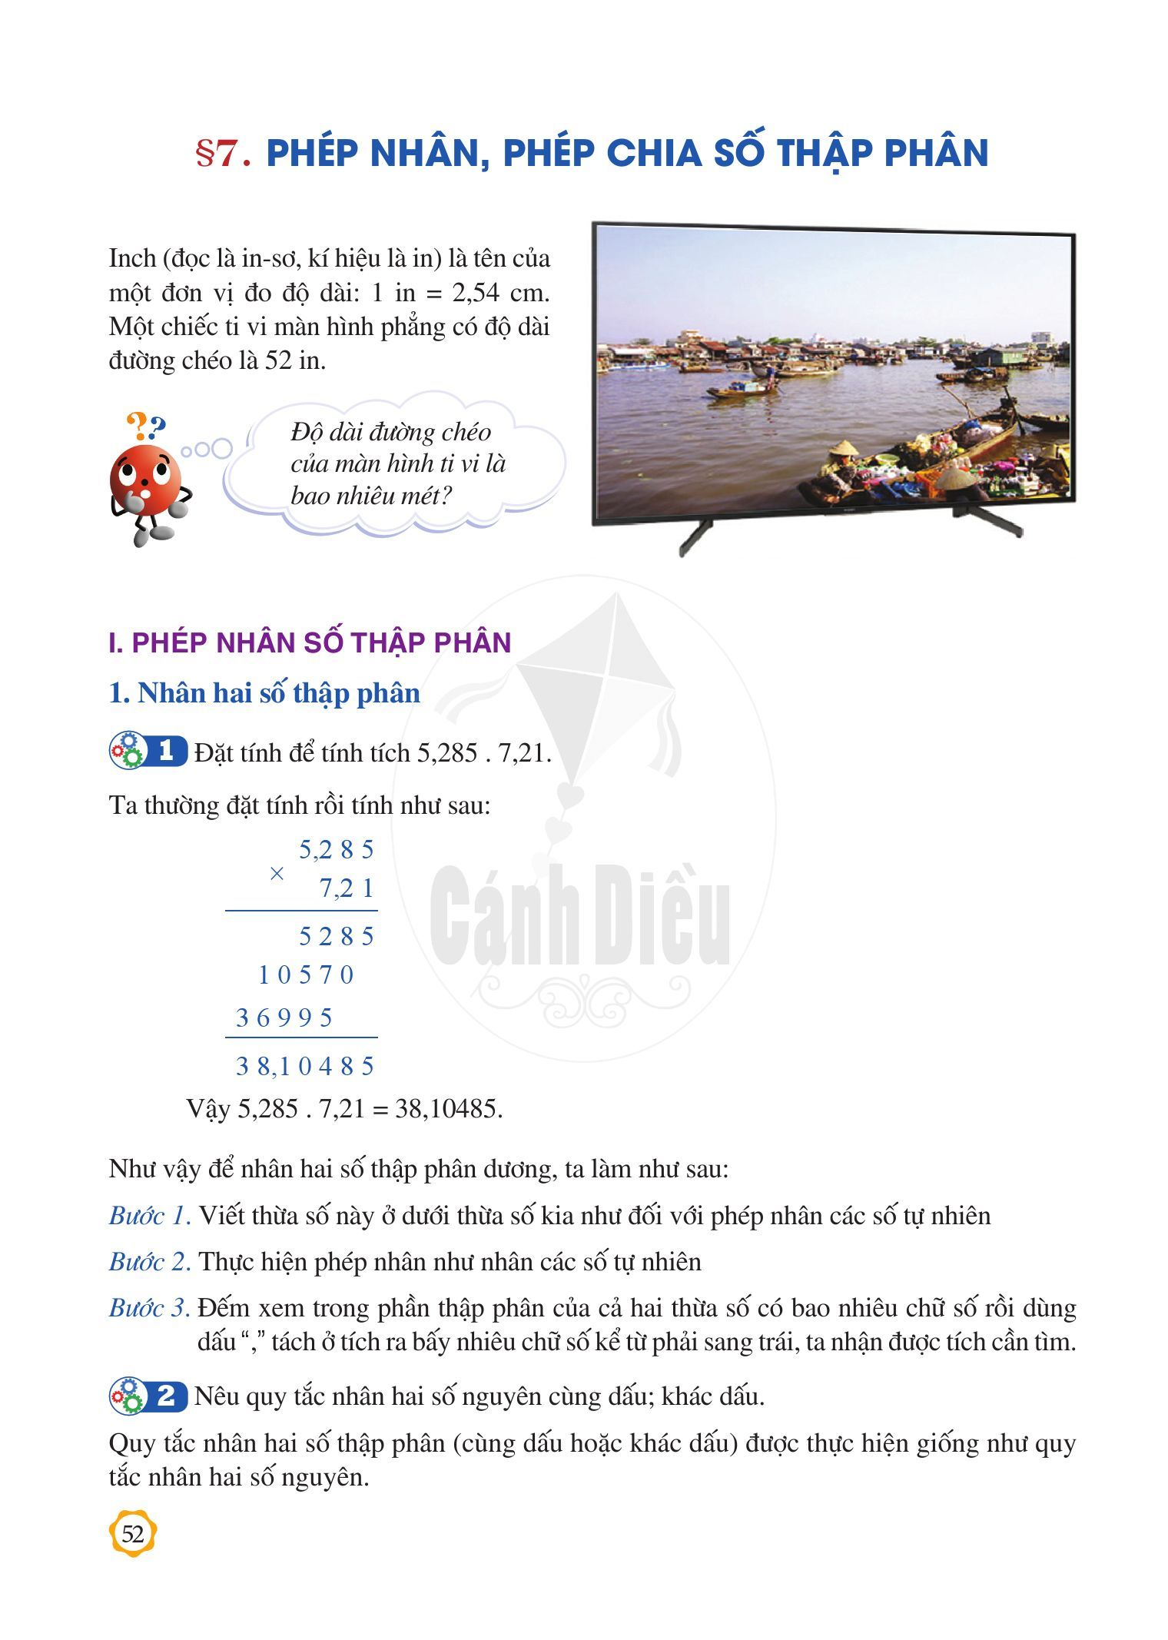

Inch (đọc là in-sơ, kí hiệu là in) là tên của một đơn vị đo độ dài: 1in = 2,54cm. Một chiếc ti vi màn hình phẳng có độ dài đường chéo là 52 in.
52 inch
Độ dài đường chéo của màn hình ti vi là bao nhiêu mét?
Gợi ý:
52 . 2,54 = … (cm) = … (m)

Slide 4
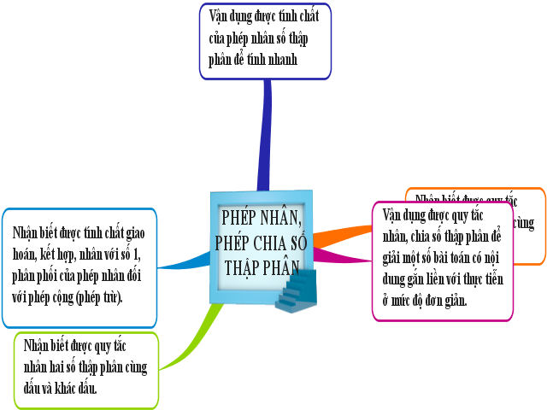
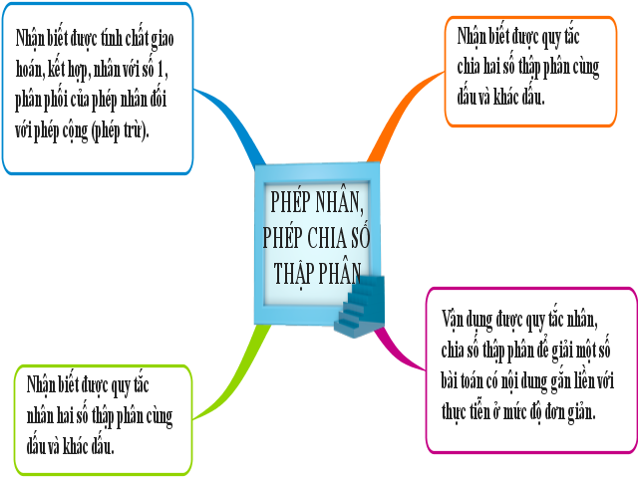


Slide 5

BÀI 7: PHÉP NHÂN, PHÉP CHIA SỐ THẬP PHÂN
I. Phép nhân số thập phân
1. Nhân hai số thập phân
Nêu các bước đặt tính để tính tích
5,285 . 7,21
- Từ đó nêu các bước để nhân hai số thập phân dương.
Để nhân hai số thập phân dương, ta làm như sau:
Viết thừa số này ở dưới thừa số kia như đối với phép nhân các số nguyên
Thực hiện phép nhân như nhân hai số tự nhiên
Đếm xem trong phần thập phân của cả hai thừa số có bao nhiêu chữ số rồi dùng dấu “,” tách ở tích ra bấy nhiêu chữ số kể từ phải sang trái, ta nhận được tích cần tìm.

Slide 6
Nêu quy tắc nhân hai số nguyên cùng dấu; khác dấu.

Slide 7
BÀI 7: PHÉP NHÂN, PHÉP CHIA SỐ THẬP PHÂN
I. Phép nhân số thập phân
1. Nhân hai số thập phân
* Để nhân hai số thập phân dương, ta làm như sau:
Viết thừa số này ở dưới thừa số kia như đối với phép nhân các số nguyên
Thực hiện phép nhân như nhân hai số tự nhiên
Đếm xem trong phần thập phân của cả hai thừa số có bao nhiêu chữ số rồi dùng dấu “,” tách ở tích ra bấy nhiêu chữ số kể từ phải sang trái, ta nhận được tích cần tìm.
* Quy tắc nhân hai số thập phân (cùng dấu hoặc khác dấu) được thực hiện giống như quy tắc nhân hai số nguyên.

Slide 8
BÀI 7: PHÉP NHÂN, PHÉP CHIA SỐ THẬP PHÂN
I. Phép nhân số thập phân
1. Nhân hai số thập phân
Ví dụ 1: Tính tích
a) (– 9,207) . (– 3,8)
a) (– 9,207) . (– 3,8)
= 9,207 . 3,8
= 34,9866
b) (– 9,27) . 4,8
b) (– 9,27) . 4,8
= – (9,27 . 4,8)
= – 44,496

Slide 9
BÀI 7: PHÉP NHÂN, PHÉP CHIA SỐ THẬP PHÂN
I. Phép nhân số thập phân
1. Nhân hai số thập phân
Áp dụng 1: Tính tích
a) 8,15 . (– 4,26)
b) 19,427 . 1,8

Slide 10
BÀI 7: PHÉP NHÂN, PHÉP CHIA SỐ THẬP PHÂN
I. Phép nhân số thập phân
1. Nhân hai số thập phân
2. Tính chất của phép nhân số thập phân
Hãy nêu tính chất của phép nhân số nguyên
Giống như phép nhân số nguyên, phép nhân số thập phân cũng có các tính chất: giao hoán, kết hợp, nhân với số 1, phân phối của phép nhân đối với phép cộng và phép trừ.

Slide 11
BÀI 7: PHÉP NHÂN, PHÉP CHIA SỐ THẬP PHÂN
I. Phép nhân số thập phân
1. Nhân hai số thập phân
2. Tính chất của phép nhân số thập phân
Ví dụ 2: Tính một cách hợp lí
a) 0,75 . 8
b) 7,63 . 21,15 + 7,63 . (– 121,15)
b) 7,63 . 21,15 + 7,63 . (– 121,15)
a) 0,75 . 8
= 3 . 0,25 . 4 . 2
= (0,25 . 4) . (3 . 2)
= 1 . 6
= 6
= 7,63 . [21,15 + (– 121,15)]
= 7,63 . [– (121,15 – 21,15)]
= 7,63 . (– 100)
= – 763

Slide 12
BÀI 7: PHÉP NHÂN, PHÉP CHIA SỐ THẬP PHÂN
I. Phép nhân số thập phân
1. Nhân hai số thập phân
2. Tính chất của phép nhân số thập phân
Áp dụng 2: Tính một cách hợp lí
a) 0,25 . 12
b) 0,125 . 14 . 36

Slide 13

BÀI 7: PHÉP NHÂN, PHÉP CHIA SỐ THẬP PHÂN
I. Phép nhân số thập phân
II. Phép chia số thập phân
Mời đại diện một nhóm lên bảng trình bày các bước đặt tính để tính thương
247,68 : 144
Để chia hai số thập phân dương, ta thực hiện như thế nào?
Mời đại diện một nhóm khác lên bảng trình bày các bước đặt tính để tính thương
311,01 : 0,3

Slide 14
BÀI 7: PHÉP NHÂN, PHÉP CHIA SỐ THẬP PHÂN
I. Phép nhân số thập phân
II. Phép chia số thập phân
* Chia hai số thập phân dương:
Bước 1: Số chia có bao nhiêu chữ số sau dấu “,” thì ta chuyển dấu “,” ở số bị chia sang bên phải bấy nhiêu chữ số (nếu số bị chia không đủ vị trí để chuyển dấu “,” thì ta điền thêm những chữ số 0 vào bên phải của số đó)
Bước 2: Bỏ dấu “,” ở số chia, ta nhận được số nguyên dương
Bước 3: Đem số nhận được ở Bước 1 chia cho số nguyên dương nhận được ở Bước 2, ta có thương cần tìm.

Slide 15

BÀI 7: PHÉP NHÂN, PHÉP CHIA SỐ THẬP PHÂN
II. Phép chia số thập phân
Ví dụ 3: Đặt tính để tính thương
a) 8,446 : 4,12
a) 8,44,6 | 4,12
20 60 0 | 2,05
b) 5,4 : 0,027
Vậy 8,446 : 4,12 = 2,05
b) 5,400 | 0,027
000 | 200
Vậy 5,4 : 0,027 = 200

Slide 16
Nêu quy tắc chia hai số nguyên cùng dấu, khác dấu trong trường hợp phép chia hết.

Slide 17
BÀI 7: PHÉP NHÂN, PHÉP CHIA SỐ THẬP PHÂN
II. Phép chia số thập phân
* Chia hai số thập phân dương:
* Quy tắc chia hai số thập phân:
Quy tắc chia hai số thập phân (cùng dấu hoặc khác dấu) được thực hiện giống như quy tắc chia hai số nguyên.

Slide 18

BÀI 7: PHÉP NHÂN, PHÉP CHIA SỐ THẬP PHÂN
II. Phép chia số thập phân
Ví dụ 4: Tính thương
a) (– 8,446) : (– 4,12)
a) (– 8,446) : (– 4,12)
= 8,446 : 4,12
= 2,05
b) (– 5,4) : 0,027
b) (– 5,4) : 0,027
= – (5,4 : 0,027)
= – 200

Slide 19
BÀI 7: PHÉP NHÂN, PHÉP CHIA SỐ THẬP PHÂN
II. Phép chia số thập phân
Áp dụng 3: Tính thương
a) (– 17,01) : (– 12,15)
b) (– 15,175) : 12,14

Slide 20
BÀI 7: PHÉP NHÂN, PHÉP CHIA SỐ THẬP PHÂN
II. Phép chia số thập phân
* Chia hai số thập phân dương:
* Quy tắc chia hai số thập phân:
Quy tắc chia hai số thập phân (cùng dấu hoặc khác dấu) được thực hiện giống như quy tắc chia hai số nguyên.
* Lưu ý:
Thứ tự thực hiện các phép tính với số thập phân (trong biểu thức không chứa dấu ngoặc hoặc có chứa dấu ngoặc) cũng giống như thứ tự thực hiện các phép tính với số nguyên.

Slide 21
- Chia lớp thành 6 nhóm để tham gia trò chơi “Lật mảnh ghép”.
- Luật chơi: Mỗi nhóm lần lượt chọn câu hỏi, thời gian suy nghĩ cho mỗi nhóm là 30 giây, nếu không trả lời được thì nhóm khác có quyền trả lời. Nhóm nào trả lời đúng câu hỏi miếng ghép tương ứng sẽ được mở ra (được10 điểm).
- Các nhóm chỉ có thể trả lời tên của bức ảnh khi đã trả lời được ít nhất là 4 câu (nếu đúng được 30 điểm, nếu sai mất quyền thi tiếp).
Nhóm nào nhiều điểm nhất thì chiến thắng
Nhóm đó sẽ được ghi 2 điểm cộng

Slide 22











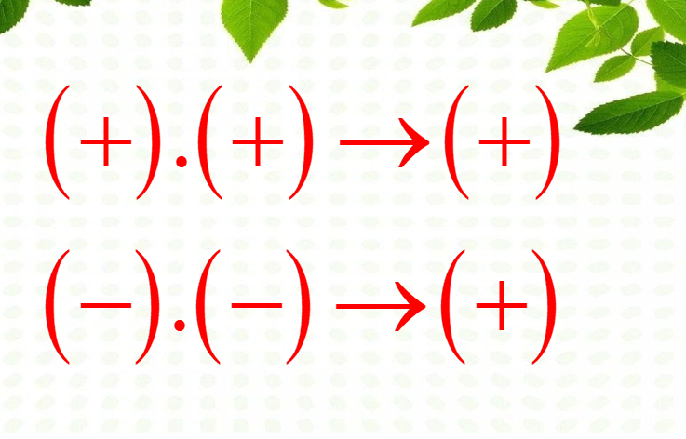













Slide 23

Câu hỏi số 1
Kết quả của phép tính 200 . 0,8 là
A. 16 000
B. 1 600
C. 160
D. 16
HẾT GIỜ
QUAY VỀ

Slide 24
Câu hỏi số 2
Kết quả của phép tính (– 0,5) . (– 0,7) là
– 35
– 0,35
C. 35
D. 0,35
HẾT GIỜ
QUAY VỀ

Slide 25
Câu hỏi số 3
Kết quả của phép tính 1,2 : (– 0,3) là
– 4
– 0,4
C. 4
D. 0,4
HẾT GIỜ
QUAY VỀ

Slide 26
Câu hỏi số 4
Kết quả của phép tính (– 2,5) . (– 0,26) . 4 là
– 2,6
– 0,26
C. 2,6
D. 26
HẾT GIỜ
QUAY VỀ

Slide 27
Câu hỏi số 5
Cho 23 . 456 = 10 488. Hãy cho biết trong các đáp án sau đáp án nào không đúng?
2,3 . 456 = 1 048,8
2,3 . 45,6 = 1 04,88
C. (– 2,3) . (– 4,56) = 10,488
D. (– 2,3) . 45 600 = – 1 048 800
HẾT GIỜ
QUAY VỀ

Slide 28
Câu hỏi số 6
Bài giải sau đúng hay sai? Nếu sai hãy chỉ ra chỗ sai và sửa lại cho đúng.
(– 0,125) . 5,6 = (– 0,125) . 8 . 7
= [(– 0,125) . 8] . 7
= (– 1) . 7
= – 7
Bài giải đúng
(– 0,125) . 5,6 = (– 0,125) . 8 . 0,7
= [(– 0,125) . 8] . 0,7
= (– 1) . 0,7
= – 0,7
HẾT GIỜ
QUAY VỀ

Slide 29
BỨC ẢNH NÓI VỀ “GIỜ TRÁI ĐẤT”
“TIẾT KIỆM ĐIỆN CHO TRÁI ĐẤT XANH HƠN”

Slide 30
“TIẾT KIỆM ĐIỆN CHO TRÁI ĐẤT XANH HƠN”
Bắt nguồn từ một sự kiện tắt đèn mang tính biểu tượng tại thành phố Sydney, Úc do WWF khởi xướng vào năm 2007. Giờ Trái Đất ngày hôm nay đã trở thành một phong trào có quy mô lớn nhất thế giới. Vào mỗi ngày thứ 7 cuối cùng của tháng ba hằng năm, hàng triệu người tại hơn 188 quốc gia và vùng lãnh thổ lại cùng nhau tắt đèn để thể hiện sự quyết tâm ngăn chặn biến đổi khí hậu và suy thoái môi trường thiên nhiên. Tắt đèn tuy là một hành động nhỏ, nhưng lại thể hiện một ý nghĩa lớn. Đó là biểu tượng của sức mạnh tập thể khi chúng ta cùng nhau hành động để bảo vệ sự sống trên hành tinh này.

Slide 31
Độ dài đường chéo của màn hình ti vi 52 in là bao nhiêu mét?
Giải:
Số mét đường chéo của màn hình ti vi 52 in dài là:
52 . 2,54 = 132,08 (cm) = 1,3208 (m)

Slide 32
Hướng dẫn về nhà
Ôn tập các bước thực hiện nhân hai số thập phân; quy tắc nhân, chia hai số thập phân (cùng dấu hoặc khác dấu); tính chất của phép nhân số thập phân.
Xem lại các bài tập đã làm.
BTVN: 5; 8 trang 56 sgk.
Tiết sau luyện tập “Phép nhân, phép chia số thập phân”.

Slide 33

CHÚC QUÝ THẦY CÔ SỨC KHỎE VÀ THÀNH CÔNG!
CHÚC CÁC EM NGOAN, HỌC GIỎI!

